Slide 2
ANOTACE : a) PRÁCE JE URČENA pro žáky 8. ročníku b) TÉMA : Paříž c) CÍL : prohloubení znalostí o hlavním městě Francie d) POMŮCKY : školní atlas světa, sešit, psací potřeby e) KLÍČOVÁ SLOVA : EIFFELOVA VĚŽ, LA DÉFENSE,MONTMARTRE, KATEDRALA SACRÉ – COEUR,KADERÁLE NOTRO-DAME f) PILOTÁŽ: tato práce pomohla žákům poznat hlavní město Francie. Pomocí obrazového materiálu se seznámili s historickými památkami Paříže a jejího okolí. Tato práce je doplňkový učební materiál.
Zajímavé bylo pro žáky povídání o návštěvě města, které oživili svými poznatky a zážitky.

Slide 3

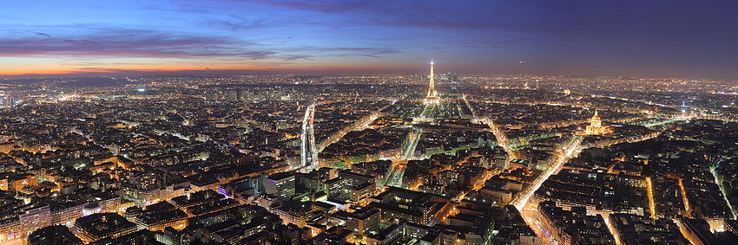
PAŘÍŽ
POČET OBYVATEL : 10 mil.
ROZLOHA : 1 800 km^{2 (včetně předměstí)}

Slide 4
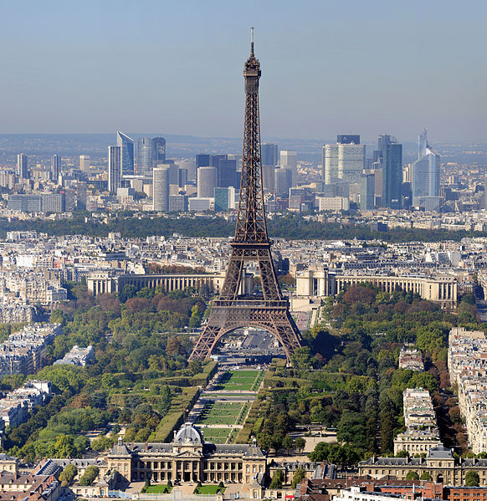
EIFFELOVA VĚŽ
324 metrů
1887 – 1889
V DÁLI :
MODERNÍ ČTVRŤ
LA DÉFENSE

Slide 5
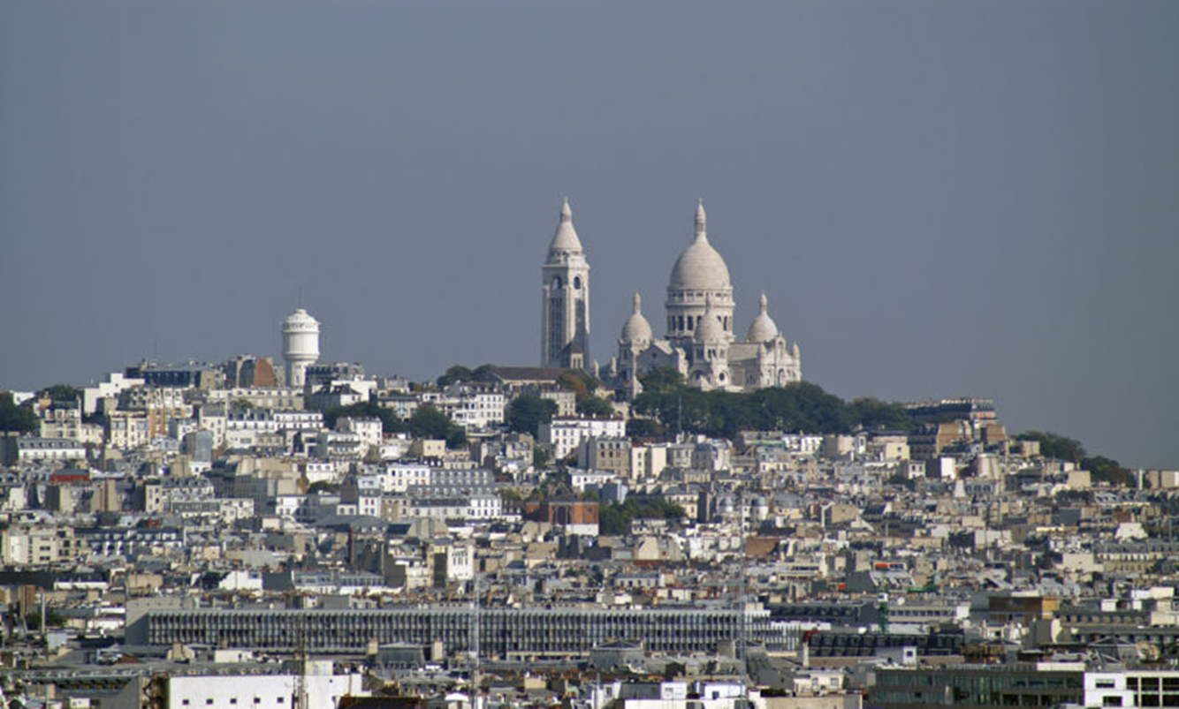
MONTMARTRE
KATEDRALA SACRÉ - COEUR

Slide 6
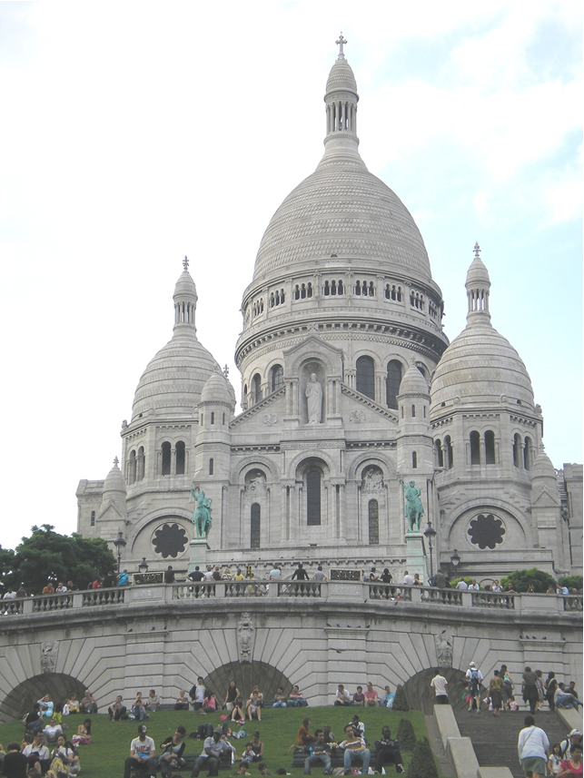

Slide 7
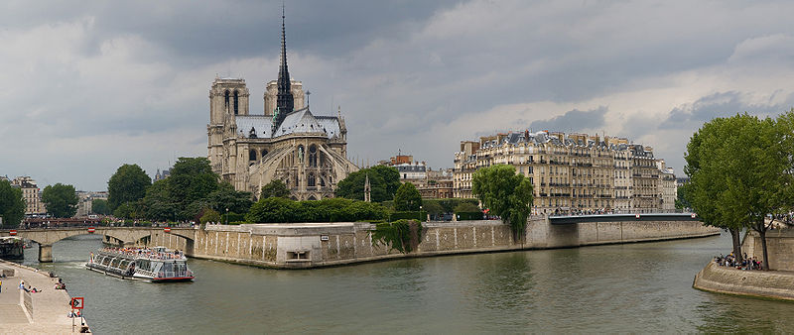
KATEDRÁLA
NOTRE - DAME

Slide 8
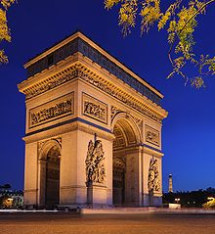
VÍTĚZNÝ OBLOUK
1806 – 1836
NAPOLEON BONAPARTE

Slide 9
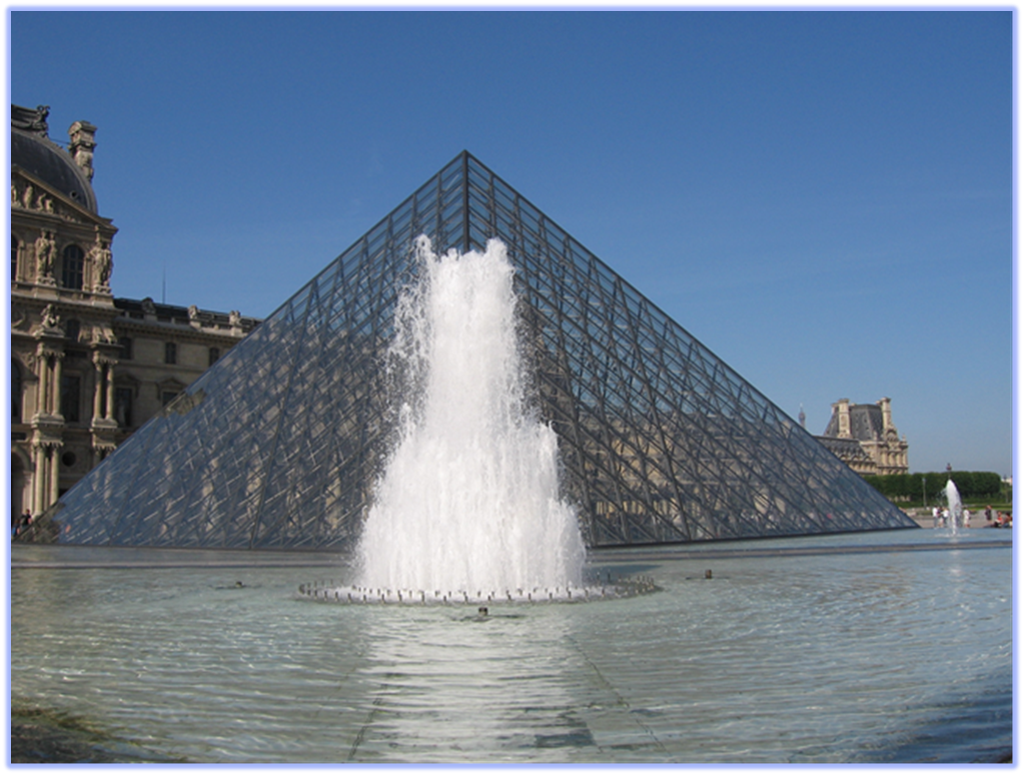
LOUVRE
NEJVĚTŠÍ MUZEUM SVĚTA

Slide 10
PRACOVNÍ LIST
Doplň věty :
Evropská metropole - Paříž má rozlohu (včetně periférií) …………………… a žije zde ………………………………………… obyvatel.
Nejznámější stavbou města je …………………………………………………………… , jejíž výška je…………. metrů.
Vyjmenuj památky města :
Paříž leží na řece ………………………..

Slide 11
PRACOVNÍ LIST ŘEŠENÍ
Doplň věty :
Evropská metropole - Paříž má rozlohu (včetně periférií) 1 800 km²
a žije zde 10 milionů obyvatel.
Nejznámější stavbou města je EIFFELOVA VĚŽ,
jejíž výška je 324 metrů.
Vyjmenuj památky města :
KATEDRALA SACRÉ – COEUR, KATEDRÁLA NOTRE – DAME, VÍTĚZNÝ OBLOUK,
LOUVRE
Paříž leží na řece Seina.

Slide 12
CITACE ZDROJŮ
Vložil uživatel : Behn. Http://cs.wikipedia.org [online]. 22. 7. 2009, 20:55 [cit. 2012-01-28]. Soubor:Paris Night.jpg
Dostupné z WWW: <http://cs.wikipedia.org/wiki/Soubor:Paris_Night.jpg>.
Vložil uživatel :Ralf Roletschek. Http://cs.wikipedia.org [online]. 19. 7. 2011, 10:57 [cit. 2012-01-28. Soubor:Paris - Eiffelturm und Marsfeld2.jpg
Dostupné z WWW: <http://cs.wikipedia.org/wiki/Soubor:Paris_-_Eiffelturm_und_Marsfeld2.jpg>.
Vložil uživatel :Sam67fr. Http://cs.wikipedia.org [online]. 31. 8. 2006, 06:32 [cit. 2012-01-28. Soubor:Basilique Sacre Coeur - Vue de la Tour Eiffel.jpg
Dostupné z WWW: <http://cs.wikipedia.org/wiki/Soubor:Basilique_Sacre_Coeur_-_Vue_de_la_Tour_Eiffel.jpg>.
Foto autor
Vložil uživatel : Diliff. Http://cs.wikipedia.org [online]. 18. 7. 2006, 16:44 [cit. 2012-01-28]. Soubor:Notre Dame de Paris on Île de la Cité - July 2006.jpg
Dostupné z WWW: <http://cs.wikipedia.org/wiki/Soubor:Notre_Dame_de_Paris_on_%C3%8Ele_de_la_Cit%C3%A9_-_July_2006.jpg>.
Vložil uživatel : Behn. Http://cs.wikipedia.org [online]. 25. 10. 2007, 17:03 [cit. 2012-01-28]. Soubor:Arc Triomphe.jpg
Dostupné z WWW: <http://cs.wikipedia.org/wiki/Soubor:Arc_Triomphe.jpg>.
Foto autor

